Slide 1
МАОУ «Гимназия им. Н. В. Пушкова»
Использование
интерактивных досок
(из опыта работы)
Солдатова Елена Васильевна
(учитель физики гимназии)
gimnvp@mail.ru

Slide 2
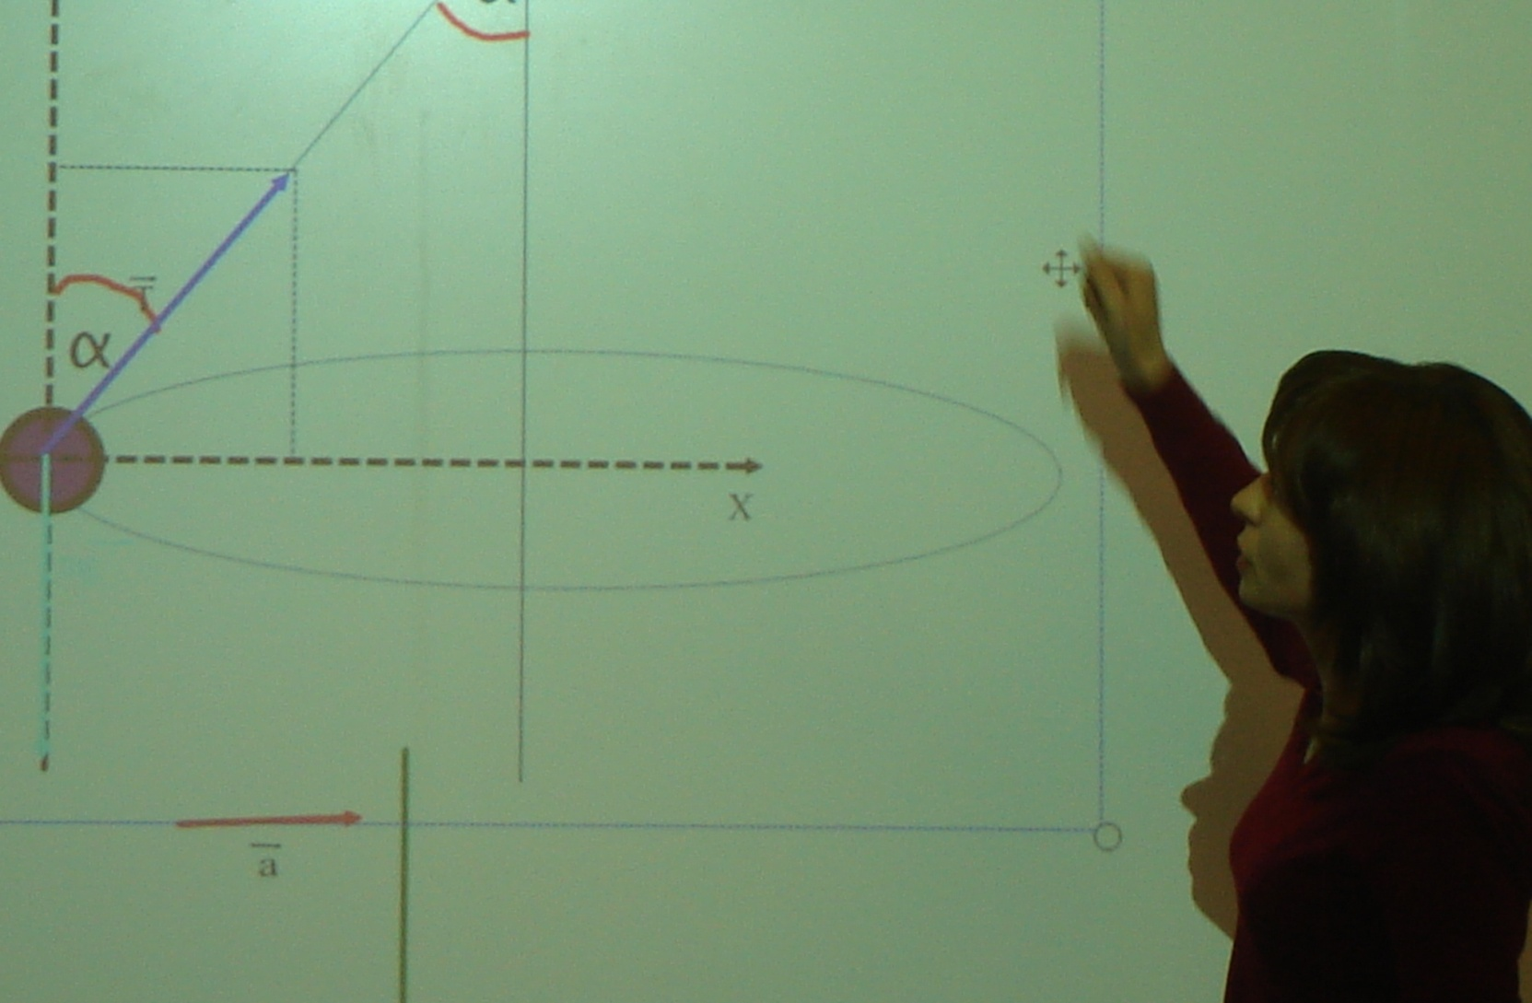
Создание и использование презентации из notebook

Slide 3
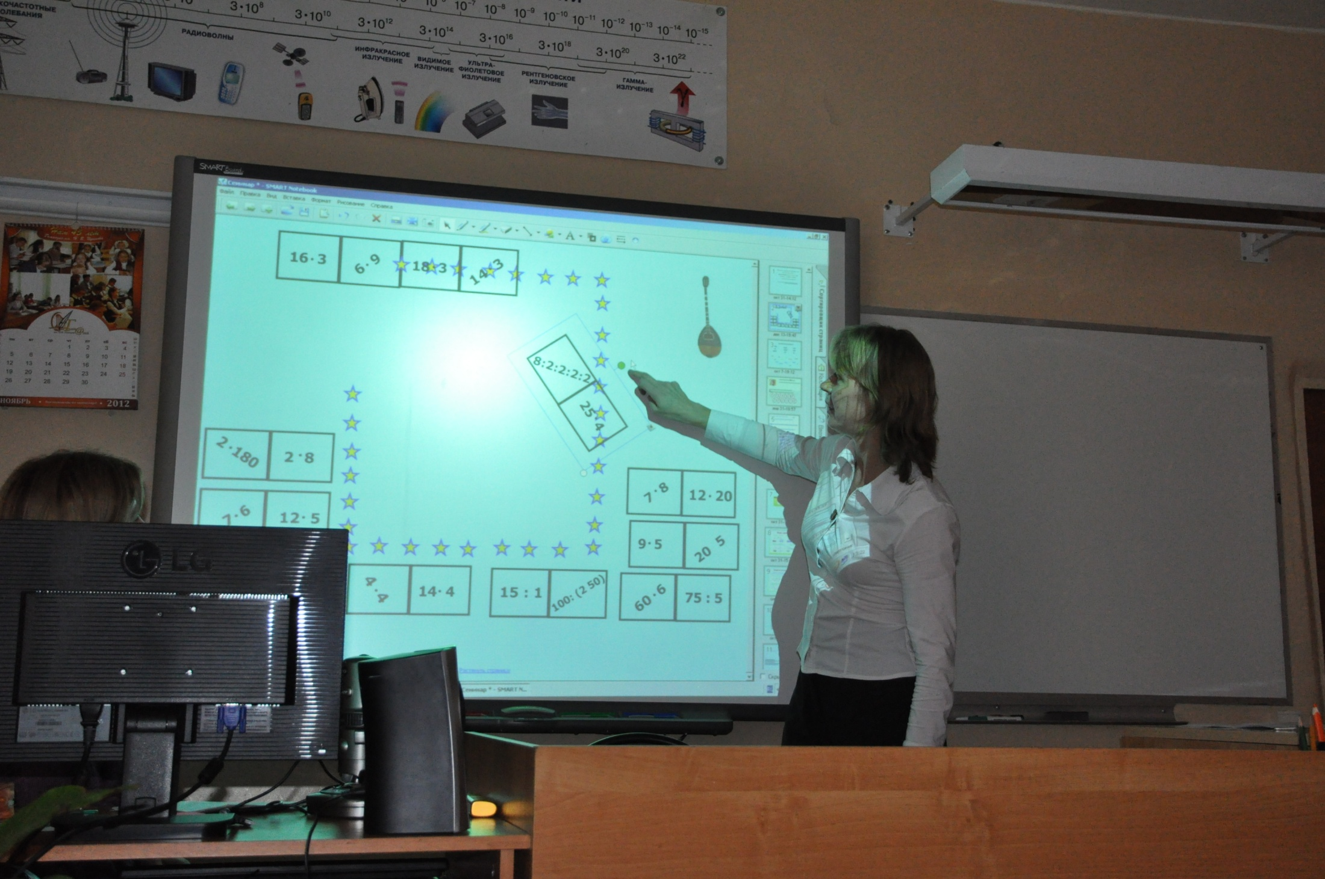

Slide 4
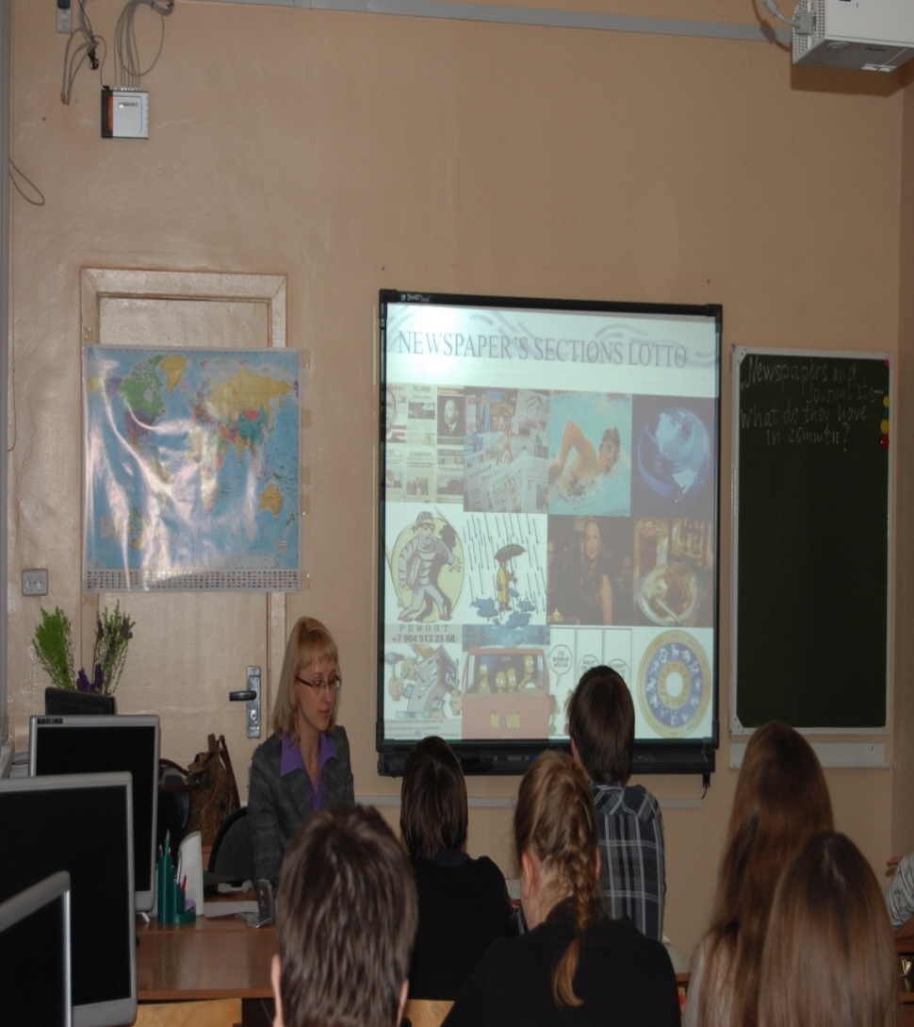
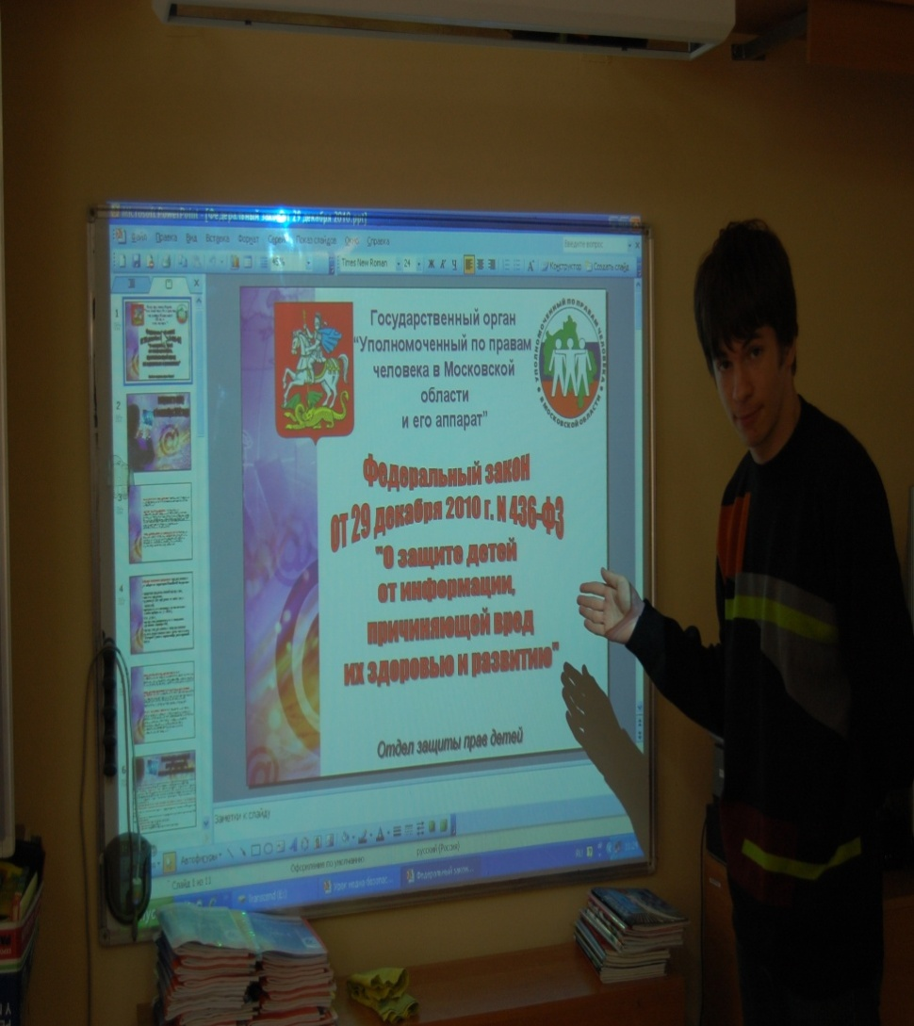
Использование доски как проектора

Slide 5
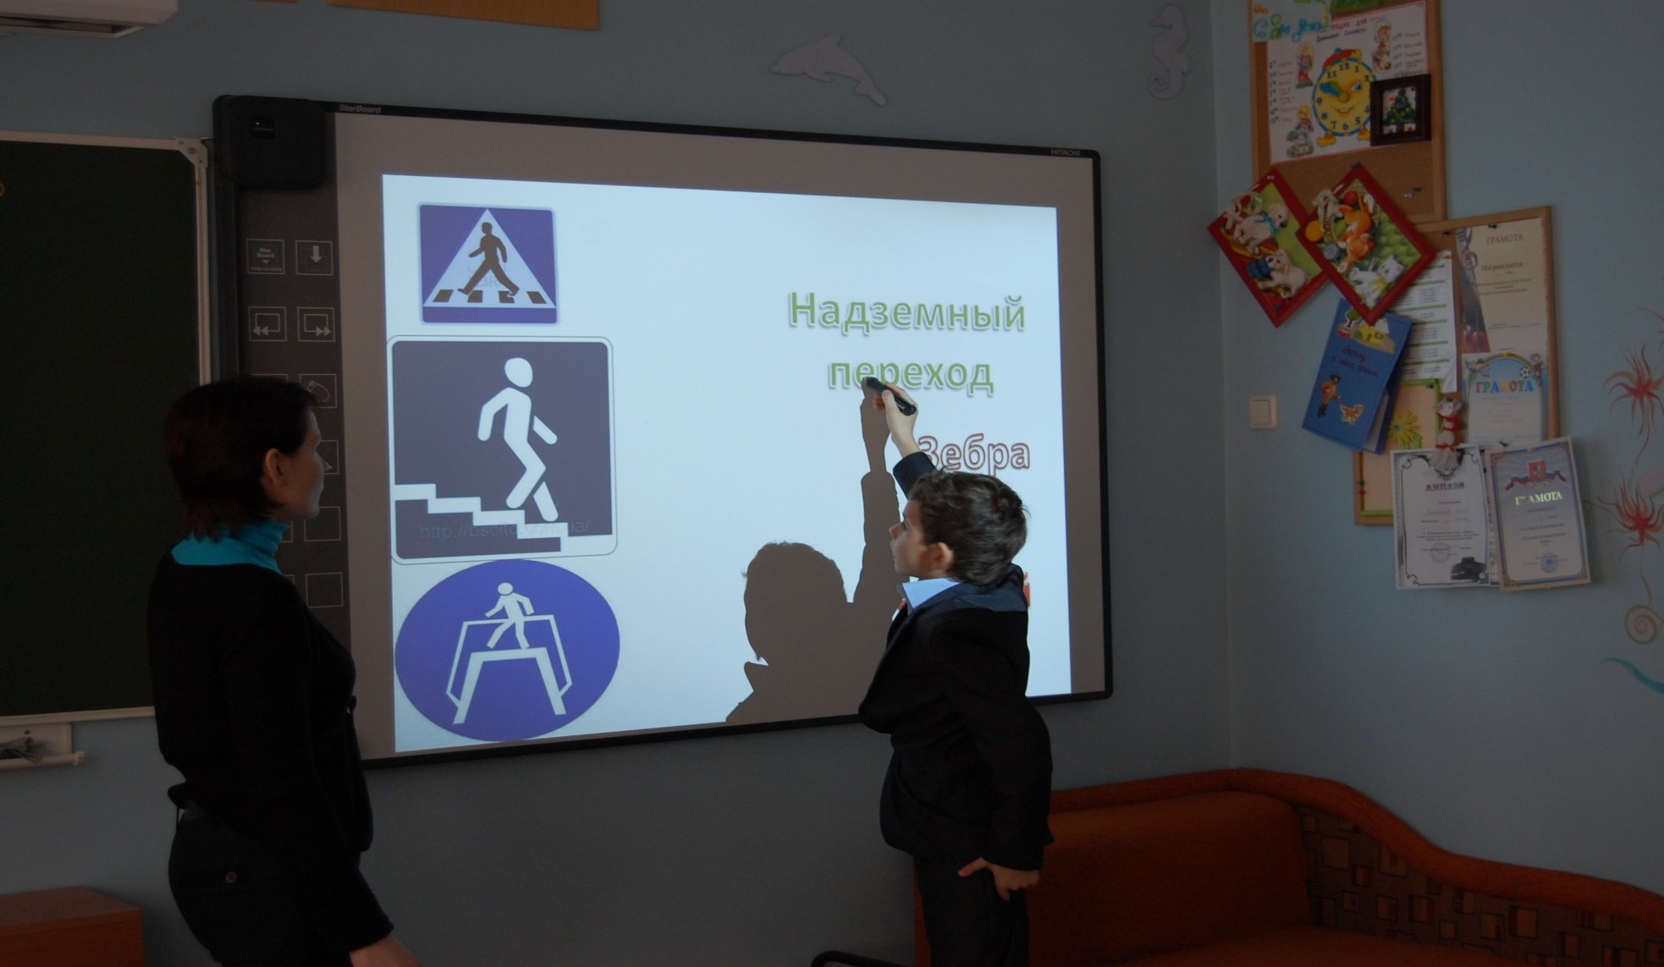
интерактив

Slide 6
